Slide 1
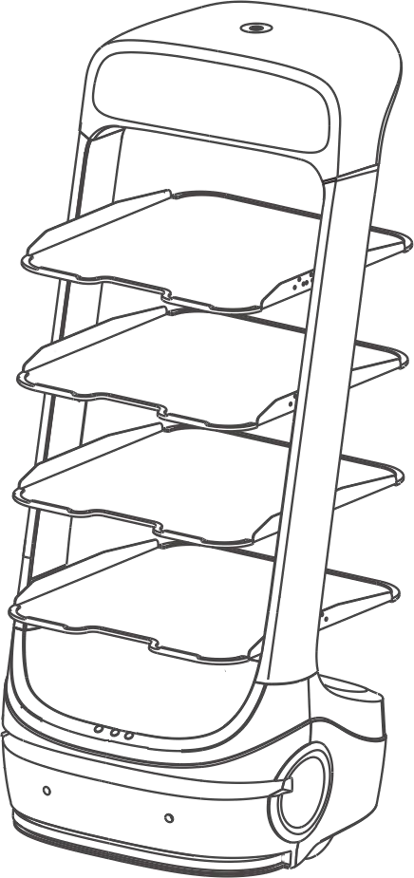
激光送料机器人 产品说明书
1

Slide 2
说明书简介
本说明书主要介绍了激光送料机器人的功能特性、安装使用方法以及在使用 中需要注意的事项。
本说明书包括以下内容：
机器人介绍：简述机器人的基本功能特性并详细展示机器人的结构信息。
操作步骤：介绍机器人安装使用过程中的准备工作和注意事项。
附录：介绍机器人常见故障、详细技术参数和安全注意事项。
三包凭证。
2

Slide 3
目录
声明................ .........................................................................................................。
前言..........................................................................................................................。
说明书简介............................................................................................................... 2
机器人介绍（认识机器人）...................................................................................5
机器人主体结构....................................................................................................... 5
操作步骤（使用机器人）.......................................................................................6
安装................................................................................................................... 6
开机................................................................................................................... 7
设置................................................................................................................... 8
配送............................................................................................................... 113
充电................................................................................................................. 12
紧急处理......................................................................................................... 14
搬运机器人.....................................................................................................14
附录......................................................................................................................... 16
异常列表与故障清除.....................................................................................16
整机性能参数.................................................................................................17
安全须知......................................................................................................... 18
三包凭证................................................................................................................. 20
3

Slide 4
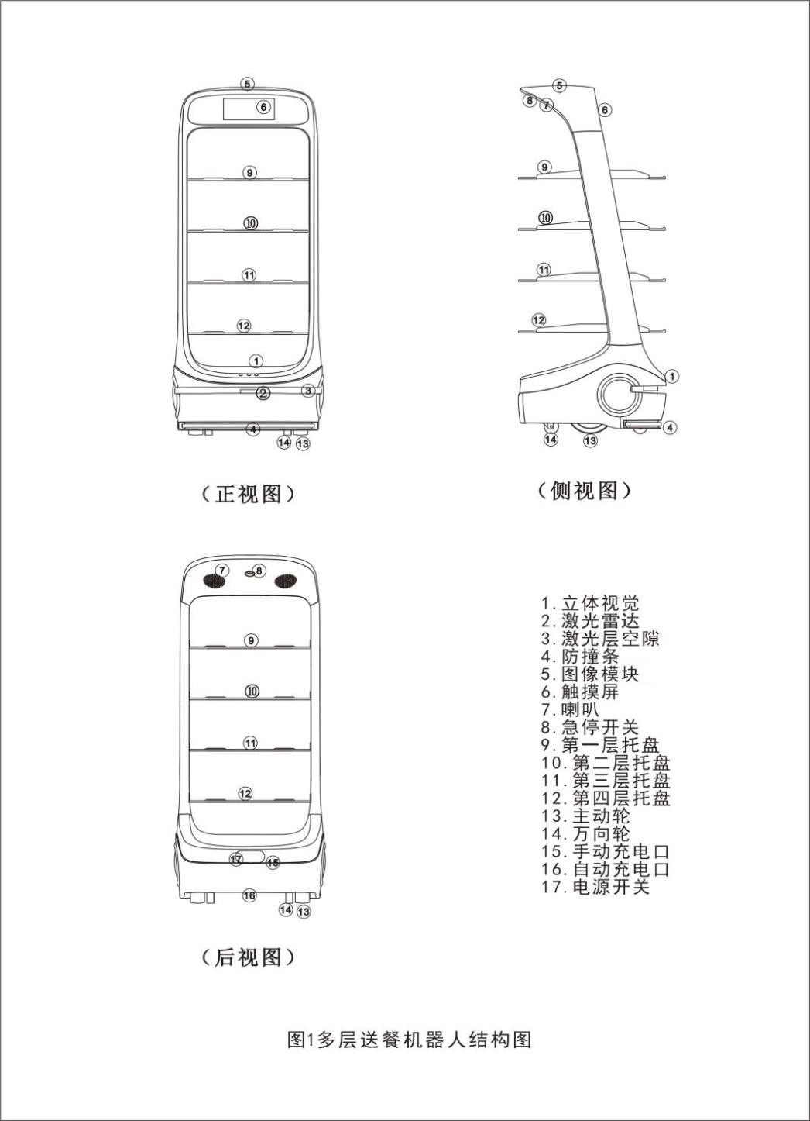
注：上图仅供参考，具体产品外观及颜色以实物为准
4

Slide 5
机器人介绍（认识机器人）
多层送餐机器人运行于室内环境，适用于餐厅、酒店、商超、影院、KTV、 商务办公等公共室内场合。
多层送餐机器人通过机器视觉和激光雷达实现全自主定位导航、智能避 障的核心功能，能够在室内场合全自主运动，并能与人语音智能互动。 为其提供餐厅传菜送餐、办公文件传送、快递配送等服务。
该说明书所描述的产品为多层送餐机器人 SJH-H1256 型号
机器人主体结构
图 1 为多层送餐机器人的主体结构图。机器人底盘为两轮主动，四轮从动结 构。其通过机器视觉和激光雷达实现了自主定位，融合触碰开关等传感器实 现智能避障。其触摸屏供用户对机器人系统进行操作使用。
图 2 为多层送餐机器人充电桩结构图。机器人具备智能自主回充的功能。机 器人能够自主寻找、匹配与接触充电桩，实现自动回充。
5

Slide 6
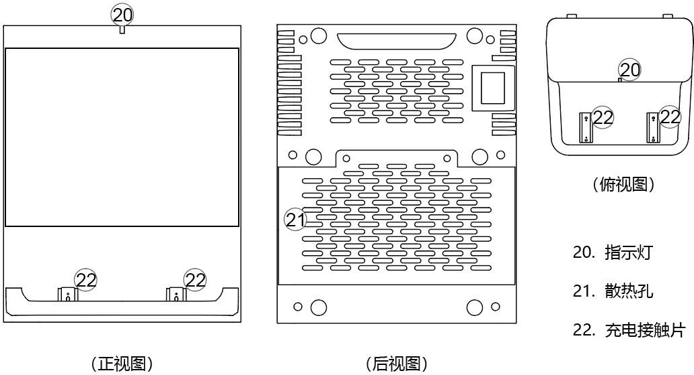
图 2 充电桩结构图
操作步骤（使用机器人）
请遵循下面的操作步骤，开始使用您的机器人。
安装
1. 机器人建图
机器人在自主移动之前，需要熟悉其移动环境，其将运行环境以地图的 方式进行存储和识别，该步骤称为建图。（由专业技术人员完成，无需 用户自行操作）
当机器人的室内环境发生重大变化（如重新装修，机器人搬运到新的运 行场所或室内物品重新摆放等），请联系客服 0769-28056798/1532296944 新建图。
6

Slide 7
2. 充电桩布置
机器人具备自动回充的功能，需要将充电桩安置在其运行场所内部方便 充电处，充电桩的安装由厂家技术人员完成。一旦固定，请不要擅自移
动。如需更改充电桩的位置，请联系客服 0769-28056798/15322969448
重新设定充电桩位置。
开机
1. 启动/关闭电源按键
电源开关位于机器人背后的底盘上，打开底盘下方的硅胶盖，看到左侧 按钮，即为电源开关。在图 3 所示位置找到电源开关位置，用手按下电
源开关，即可启动机器人。系统开始启动等待 40 秒左右方可正常使用。 当需要关闭机器人电源时，请按照同样的方式关闭电源开关。电源开关 关闭后，机器立即断电。
图 3 电源开关位置示意图
PEANUT APP 启动
启动电源开关后，系统桌面依次显示开机 LOGO、PEANUT 动画及
Android 桌面，系统启动时长约 40 秒。
在默认设置下系统启动后会自动打开 PEANUT APP。如果系统没有启
7

Slide 8
动 PEANUT APP，请在系统桌面找到 PEANUT 图标，如图 4 所示，点 击此图标即可启动 APP。
图 4 PEANUT APP 图标
PEANUT APP 启动后， 您就可以正常使用花生机器人。
设置
用户可以通过 PEANUT APP 进行机器人的相关设置， 进入机器人设置页面的 步骤如下：
①点击主页面左上角“三”字图标，进入软件功能主题菜单页面。
②点击 PEANUT APP【机器人设置】图标进入设置页面。
连接 WI-FI
在第一次使用时，请将机器人通过 WI-FI 接入网络，设置步骤如下：
①开启系统 WLAN（WI-FI）功能，搜索可用的 WI-FI。
②选中可用的 WI-FI，输入密码。
③点击【连接】按钮，直到 WIFI 连接成功。
充电设置
机器人【自动回充电量】设置操作步骤如下：
8

Slide 9
①点击【电源管理】菜单，显示电源管理设置页面。
②向上滑动页面，找到并点击【自动回充电量】。
③输入数值，并保存。
机器人【最低使用电量】设置操作步骤如下所示：
①点击【电源管理】菜单，显示电源管理设置页面。
②向上滑动页面，找到并点击【最低使用电量】。
③输入数值，并保存。
在工作时段内，机器人运行电量低于【自动回充电量】时，机器将会自 动到达指定充电桩充电；如果充电过程中管理员取消，当运行电量低于
【最低使用电量】时，机器将再次触发自动回充。
机器人自动回充工作时间设置操作步骤如下：
机器人具备智能自动回充功能，在 PEANUT APP 中用户可以如下设置机 器人的工作时间：
①进入【机器人设置】页面后，选择【电源管理】，找到“工作时段” 功能设置栏。
②点击工作时段添加按钮，进入时间设置界面。
③进入时间设置页面，弹出时间选择页面，选择时间后点击右边【确定】， 时间显示在左边开始时间处（进入时间设置页面，自动弹出的时间选择 页面对应开始时间）。
④若更换开始时间、结束时间，点击显示的时间（例如 9:00），时间选 择页面从下往上显示，选择时间后，必须点击【确定】，时间显示在对 应的位置上。
⑤工作日默认为七天，机器每天工作到结束时间都会自动返回充电桩充
9

Slide 10
电；可根据需要选择工作日；如选择“一”，机器只在星期一工作，工 作到结束时间后会自动返回至充电桩充电。
⑥设置好时间和工作日，点击【保存】按钮，添加的工作时段有效，默 认为开启状态，开启按钮橙色。
⑦已添加使用的工作时段不可修改，可以删除或关闭，关闭按钮呈灰白 色；工作时段处于关闭状态，机器到达工作结束时间点不会自动去电桩 充电。
调节声音大小
屏幕下方若显示系统菜单栏，直接点击音量键调节音量大小。若没有， 按照如下操作：
①点击 PEANUT APP【机器人设置】图标进入设置管理页面。
②选择【系统设置】菜单，取消【隐藏菜单栏】，找到屏幕下方音量控 制键。
③点击右边音量调节按钮，音量增大。
④点击左边音量调节按钮，音量减小。
隐藏状态栏
①点击软件菜单选择页面【机器人设置】菜单，进入 APP 设置页面。
②点击【系统设置】菜单。
③点击【隐藏状态栏】，则显示蓝色勾状图标，桌面上的状态栏被隐藏， 再次点击【隐藏状态栏】，蓝色勾状图标消失，状态栏显示。
5. 守护模式设置
当机器人【守护模式】开启时，机器人将会自动检测 PEANUT APP 是否
10

Slide 11
运行，自动开启 PEANUT APP。其操作步骤如下：
①进入机器人设置页面，点击【系统设置】的将【守护模式】右边按钮 向右滑动，按钮成绿色并带“开启”字样，守护模式开启，PEANUTAPP 被意外关闭后将自动重新启动。
②点击【守护模式】右边的按钮，按钮向左滑动，按钮成白色并带“关
闭”字样，守护模式功能被关闭，PEANUTAPP 关掉后不会自动打开，必 须手动点击 APP 图标后方可运行。
开机自启动设置操作步骤如下：
默认情况下， 系统会自动启动 PEANUT APP。 当 PEANUT APP 没有开机 自动启动时， 请按如下操作设置 PEANUT APP 开机自启：
①进入机器人设置页面，点击【系统设置】后将【开机自启动】右边按 钮向右滑动，按钮成绿色并带“开启”字样，开机自启动功能开启；设 置成功后，机器人每次开机都会自行启动 PEANUT APP。
②点击【开机自启动】右边的按钮，按钮向左滑动，按钮成白色并带“关 闭”字样，开机自启动被关闭。
机器人名字设置操作步骤如下：
①进入机器人设置页面，点击【系统设置】的【机器人名字】进入名字
（昵称）设置页。
②设置好名字，点击页面右上角【保存】按钮，返回系统设置页面，名 字方可显示出来。
配送
工作人员创建好地图后，机器人就可以为您工作了，操作步骤如下：
11

Slide 12
①将所要配送的物品放置在机器人托盘上。
②系统开机后自动启动 PEANUT APP。其主页面左上部分显示餐厅房间类 型标签页；分别选择【大厅】或【包厢】即可进入相应的页面。
③在【大厅】页面选择桌号，在【包厢】页面选择房间号，选中后相应 标签会蓝色高亮显示，右侧机器人图标会实时显示目的地。
④点击右下方【立即出发】按钮。
⑤页面跳转【正在路途中】的界面，机器人开始载着物品向目标地移动， 并有语音提醒。
⑥机器人到达目的地后会语音提示，取走物品后点击【返回】，页面自 动返回到首页。
充电
机器人自主智能回充
机器人具备智能自主回充功能，当满足如下两个条件时，机器人将自主 返回充电桩位置进行充电。请保证充电桩位置固定，通电良好。
机器人电量低于用户的设置的回充电量值。
机器人处于工作时间段以外，且电量没有达到 100%。
自主回充触发条件的设置请参考本手册设置部分“充电设置”。
用户手动触发机器人充电
用户可以通过 PEANUT APP 操作，触发和控制机器人进行自动回充。具 体的操作步骤如下：
①点击【电源管理】菜单，显示电源管理设置页面。
②点击【自动充电】按钮，机器人将自动寻找充电桩进行充电。
③机器人运行到达充电桩位置后开始自主匹配连接充电桩。
12

Slide 13
④机器人匹配连接充电桩后开始充电，页面跳转成充电显示页面。
用户还可以通过手动推动机器人至充电桩充电，具体操作如下：
①点击【电源管理】菜单，显示电源管理设置页面。
②点击【手动充电】按钮，页面跳转到手动充电页面。
③手动推动机器人到充电桩位置，页面跳转提示页面。
④将机器人背部对准电桩，然后推动机器人至电桩上，让机器人底部自 动回充接口与充电桩充电接触片接触。
⑤接触成功后，页面显示连接成功，等待 5 秒后显示充电电量页面。
*注意：
上述①、②中都需要通过充电桩对机器人进行充电，必须保证电桩通电良好， 机器人正确连接电桩，请注意不良操作所带来的安全隐患。
3. 适配器充电（不建议使用，在适配器充电过程中禁止操作机器人）
在机器人电池电量耗尽，不能开机的情况下，可按如下步骤通过适配器 为机器人进行充电：
①关闭机器电源开关。
②打开机器人背面【手动充电接口】外面的硅胶套，使用适配器的充电 插头连接机器人。
③成功连接后，适配器指示灯变红，屏幕界面跳转到充电页面，表明充 电进行时。
④当适配器指示灯变绿后，表明充电完成。请断开适配器并塞好机器人 充电接口外的硅胶套。
13

Slide 14
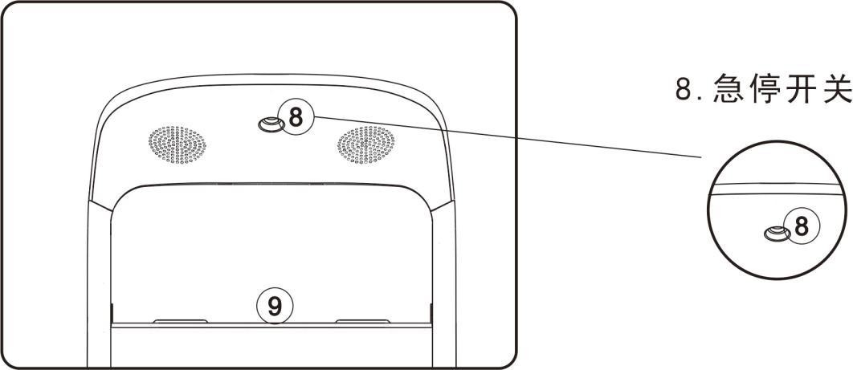
紧急处理
当机器人在运动时，用户需要手推挪动机器人，或者机器人处于非正常运行 状态，有可能对周围环境造成伤害等紧急情况时，用户可以通过按下机器人 背面的急停开关，使机器人停止运行。急停开关的位置和操作步骤如图 5 所 示：
图 5 打开急停开关外盖后局部放大图
机器人急停开关处于机器人的顶部，即图中标号 8 所示位置，按下红色急停 开关，即可紧急停止机器人。
搬运机器人
机器人为贵重设备，当需要人为搬动机器人时，请严格按照下列说明进行操 作。
如图 6 所示，机器人机身两侧的立柱位置为可受力区域，您可以通过双手握 住该部分上抬机器人。搬运过程中请注意始终保持机器人的直立姿态。
14

Slide 15
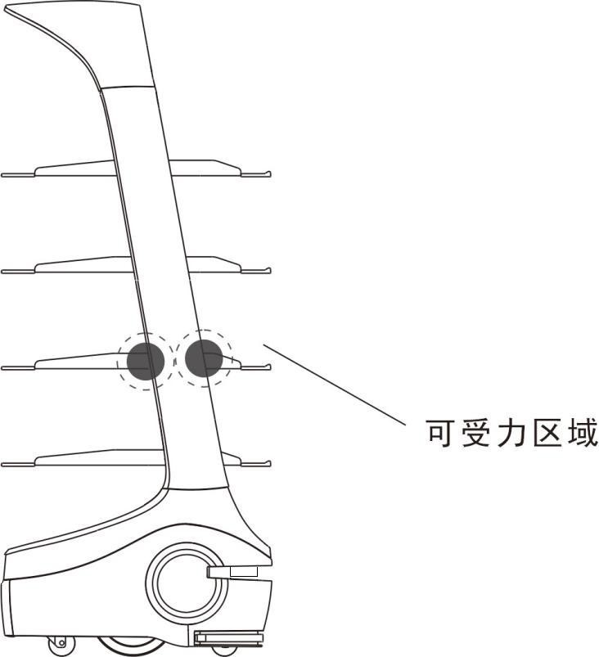
图 6 搬运示意图
*注意：
上述机身两侧的中间位置为机器人唯一可搬运受力部位。请严格按照说明搬
运机器人。 在搬运过程中，严禁直接拉抬机器人底部，严禁倾倒机器人，严 禁直接拉抬托盘，严禁直接拉抬激光层空隙，严禁直接拉抬机器人脸部和头 部。在搬运过程中由于操作不当所造成的机器人损坏由用户自行承担。
15

Slide 16
附录
异常列表与故障清除
故障现象 | 可能的原因及解决方法
机器人不能正常 开机 | 电量不足，请通过适配器连接机器人充电 其他原因请联系客服人员进行处理
机器人不能正常 充电 | 充电桩位置移动。请将充电桩放置于初始设置位置 充电桩没有连接电源，请将充电桩连接电源 充电桩被遮挡等，请保证充电桩前方没有遮挡物 其他原因请联系客服人员进行处理
机器人不能运动 导航 | 机器人处于地图盲区内，请将机器人关机推动至充 电桩附近重新开始导航 视觉模块被覆盖，请确保视觉定位模块没被覆盖 机器人雷达故障，请检查激光雷达是否正常转动 机器人碰撞开关故障，请检查碰撞开关是否被挤压 其他原因请联系客服人员进行处理
机器人不能播放 语音 | 机器人语音关闭或音量过小，请重新设置语音 其他原因请联系客服人员进行处理
机器人运动异常 | 请立即关闭机器电源，联系客服人员进行处理
机器人跌倒 | 请立即关闭机器电源，联系客服人员进行处理
16

Slide 17
整机性能参数
型号 | SJH-H1256
产品尺寸 | 519*531*1256mm
托盘尺寸 | 515*426*180mm
产品净重 | 50Kg
最大行走速度 | 1m/s
负重 | 10KG(单层负重)
最大爬坡角度 | 坡度 <= 5 度
网络接口 | WIFI/4G/蓝牙
电池容量 | DC 48V 12Ah
额定功率 | 50W
待机电流 | 待机电流小于 0.5A
续航时间 | 连续工作大于 12-14 小时
待机时间 | 待机时间大于 48 小时
运行寿命 | 20000h
工作温湿度 | 0 - 45℃，RH:5%～85%，无扬尘
工作环境 | 室内环境，平坦光滑地面
充电方式 | 支持自动/手动充电，输入额定电压 100-240Va.c / 50-60Hz
充电桩尺寸 | 230*220*290mm
充电桩重量 | 1 kg
存储温度 | -10℃-60℃
工作气压、海拔 | 一个标准大气压，海拔不超过 1000 米
17

Slide 18
安全须知
使用限制：
本产品为轮式机器人，仅限于室内平坦环境使用（地面光滑，坡度小于 5 度，突起物不高于 1cm），请勿用于户外（如开放式阳台）、崎岖地 面（如阶梯）等环境。
请勿在悬空环境（如复式楼层、开放式阳台、家居顶端，楼梯）或没有
防护栏的环境下使用。
请勿在环境高于 50℃或低于 0℃或地面有任何液体及粘稠物的环境下使 用。
使用前请先将环境中地面各种线材收起，避免主机运行时拖拽。
使用前请将地面尖锐物体（如装修废料、玻璃、铁钉等）清除，以免对 机器底盘造成伤害。
请勿将任何非可运输物体（包括儿童、宠物）放置在静止或者运行中的 主机上。
请勿在机器运动过程中推动或者搬运机器人。
请勿随意搬动机器，搬动时请严格按照用户说明手册进行搬运。 请在关机或断电状态下清洁维护主机及充电桩。
请勿用硬件或者尖锐物体碰撞机器人。 请勿将任何液体洒入本产品内部。
请勿将主机推倒或者倒立放置。
机器人为电子产品，请将其远离火源。
如需运输产品，请确保主机处于关机状态并建议使用原包装盒进行包装。 请依照用户手册或入门指南指示使用本产品，如因使用不当造成任何损 失或伤害由用户自行承担。
18

Slide 19
电池及充电：
请勿使用任何第三方电池、电源适配器、充电桩。 请勿私自拆卸、修理、改装电池或充电桩。
请勿将充电桩靠近热源放置（如暖气片等）。
请勿用湿布或湿手擦拭或清理充电桩触片。
请勿随意抛弃废弃电池，建议交由专业机构处理。
如长时间不使用产品，请充满电后关闭主机并放于阴凉干燥处，至少每 月充电一次以避免电池损坏。
19

Slide 20
三包凭证
本产品售后服务严格依据《中华人民共和国消费者权益法》、《中华人民共 和国产品质量法》实行售后三包服务，服务内容如下：
保修期限：
1、自购买日起 7 日内出现非人为性能故障，您可以选择退货、换货或修理。
2、自购买日起 15 日内出现非人为性能故障，您可以选择换货或修理。
3、自购买日起且在保修期限内出现非人为性能故障，本公司承诺免费保修。
保修内容：
名称 |  | 保修期限
主机，充电桩（如有） |  | 1 年
非保修条款：
保修服务只限正常使用下有效，人为原因损坏及下列条款均不在保修范围。 1、由于使用者疏忽、过失、误用或灾祸损坏造成的产品损坏（如：食物液体 沾渍、产品进水、外力震裂、外围部件的刮痕和损坏等）。
2、用户自行拆机，非经厂家授权认可的维修和改装。
3、连接不适当的配件，因运输及其他意外而造成的产品损坏。
4、无三包凭证（能够证明该商品在三包有效期内的除外），超过三包有效期。
5、三包凭证上的内容与商品实物标识不符或者有涂改。
6、因不可抗力因素造成的损坏。
产品保修卡：
产品信息 |  | 产品型号： | SN 码：
用户信息 |  | 姓名： | 购买日期：
 |  | 电话： | Email：
 |  | 地址： | 购买地址：
销售单位信息 |  | 经销商： | 经销商盖印
20

